Slide 1




龙虎复盘
经传投研
张明科
课程日期
2025/4/8
执业编号
A1120619100001

Slide 2
盘面节奏

Slide 3

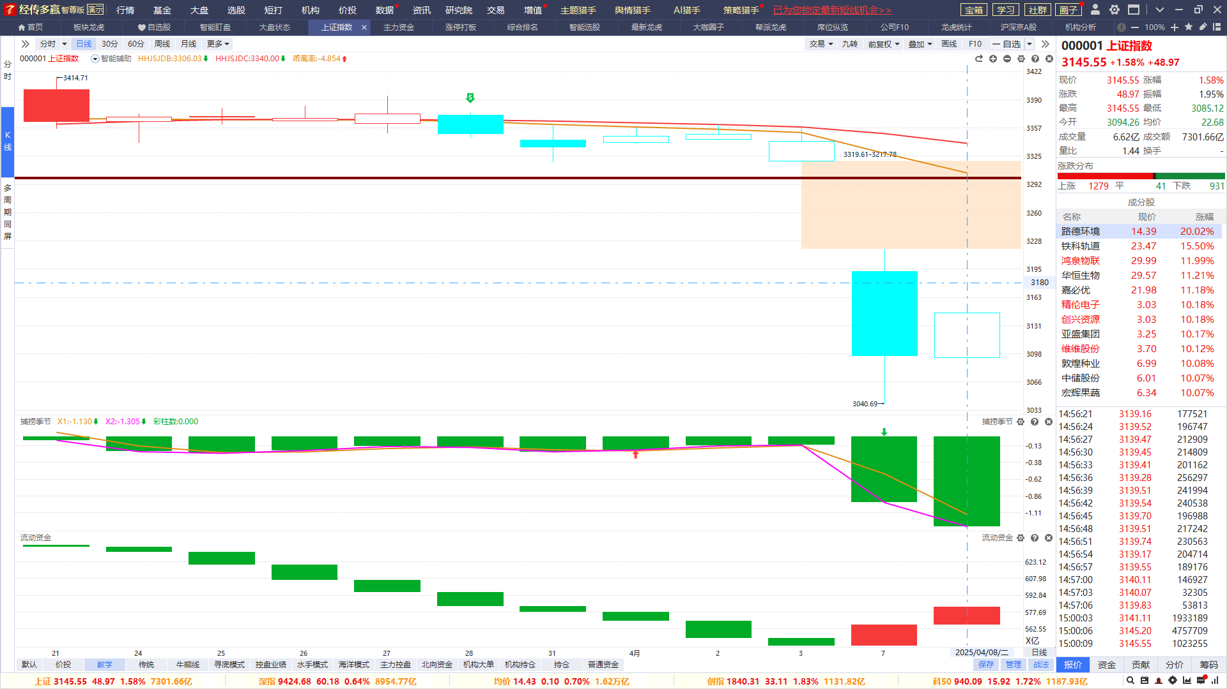
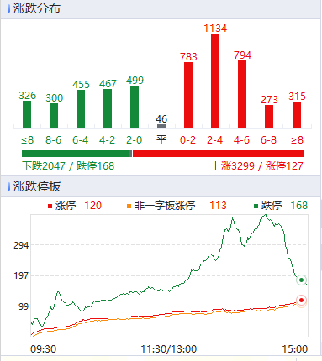
大盘-情绪和仓位的判断
资金量能：两市1.62万亿，增量380亿左右，昨日放量杀跌到1月13地价位置给力；
支撑-压力位：3000-缺口；
节奏：中国是唯一产业全链国家，硬刚美国没问题。平均股价-短线超跌还没拐头向下，整体还不算超跌反弹，但注意细分指数创业板、科创、北交所提前向好趋势。
放量，上冲；量能不变，震荡；量能萎缩，下跌

Slide 4
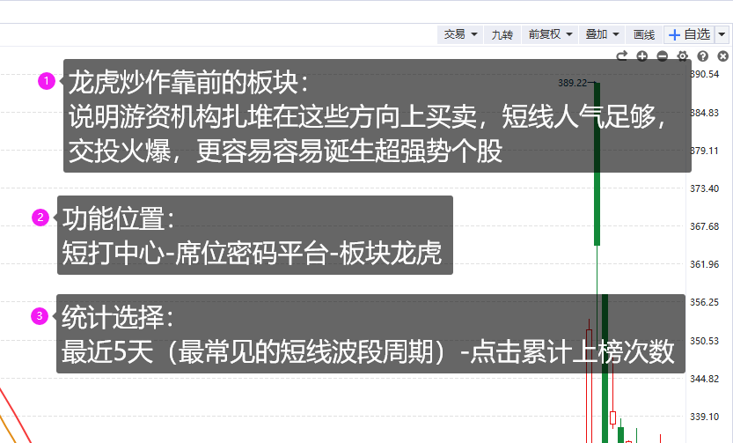
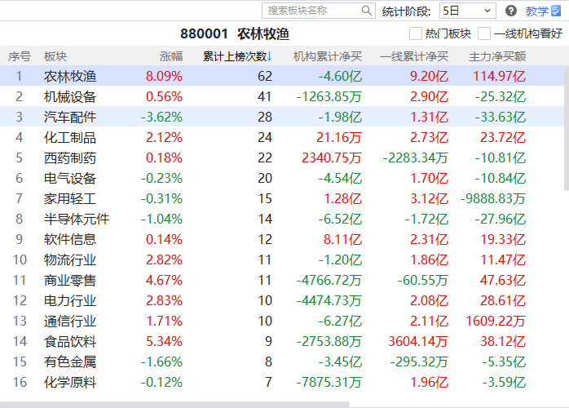
龙虎板块
4月8日
行业：农林牧渔、机械设备、汽配、化工、西药
主题：农业、大消费、稀土有色、黄金

Slide 5
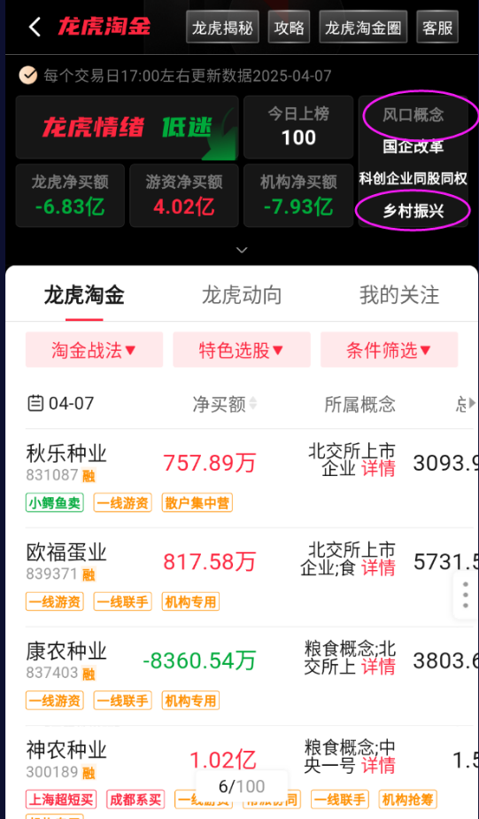
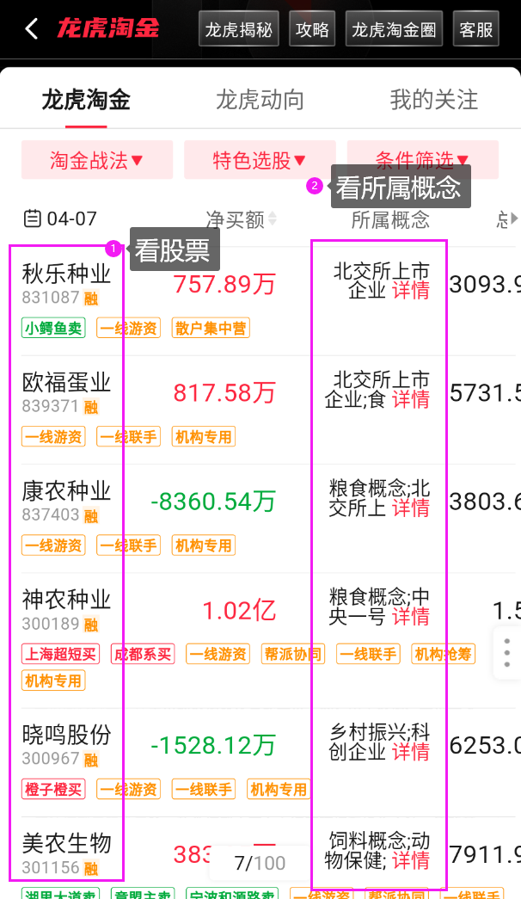
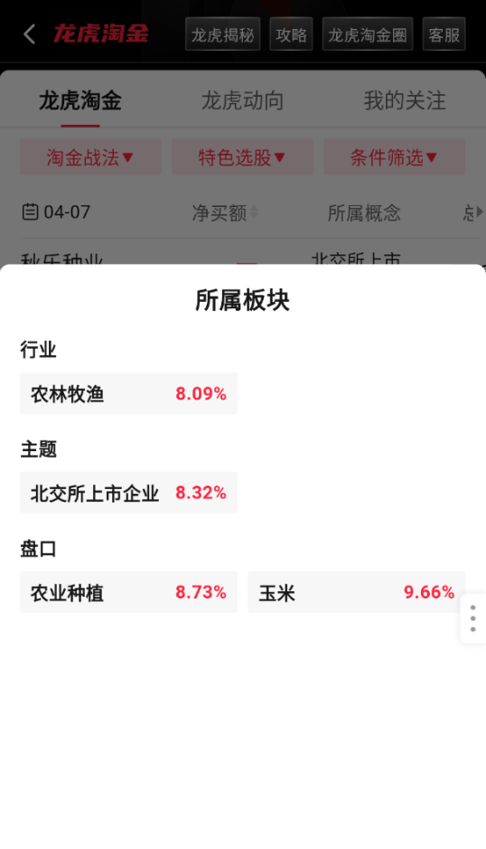
透过龙虎榜看当下热门方向
①看风口概念（近期上龙虎较多）
②看股票所属行业/概念较多的方向

Slide 6
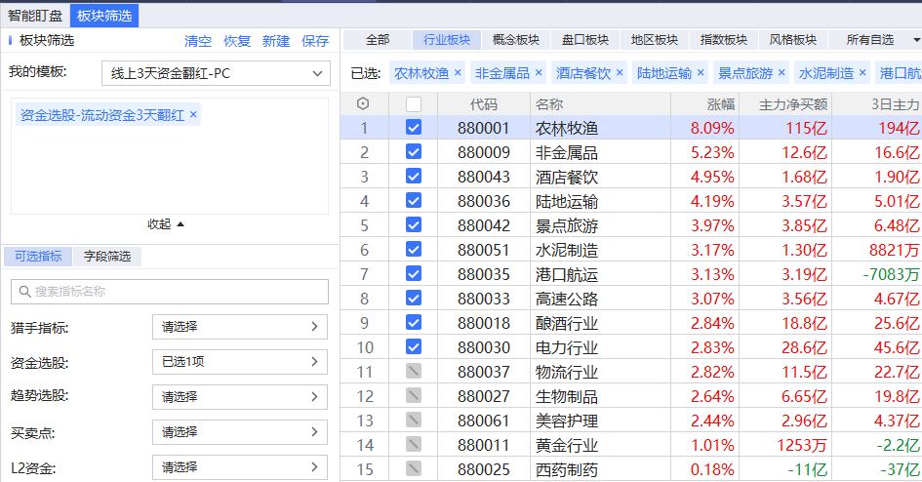
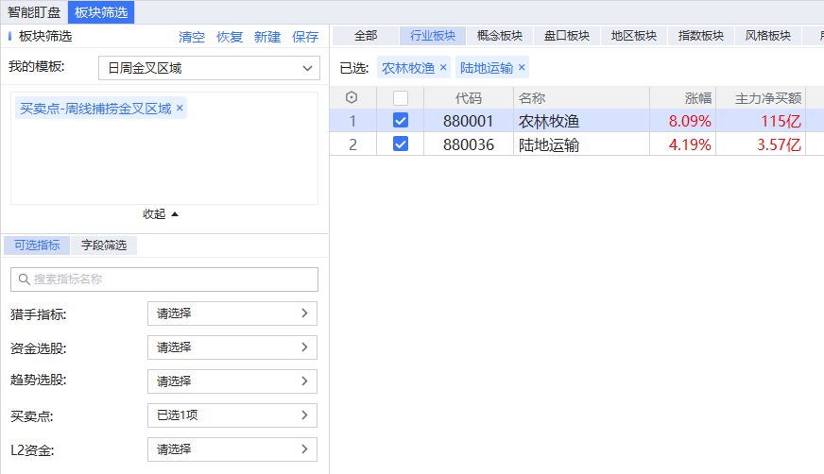
防守方向：资金/周期
4月8日
流动资金3天翻红
日周金叉区域
目前环境2种大玩法：①进攻龙虎的回档/受伤自救②资金/周期防守型方向

Slide 7
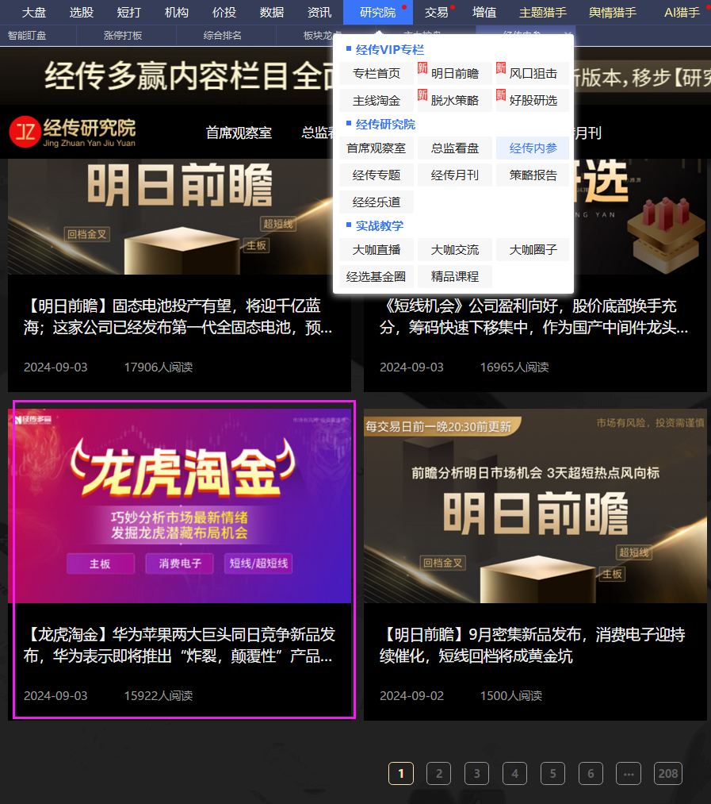
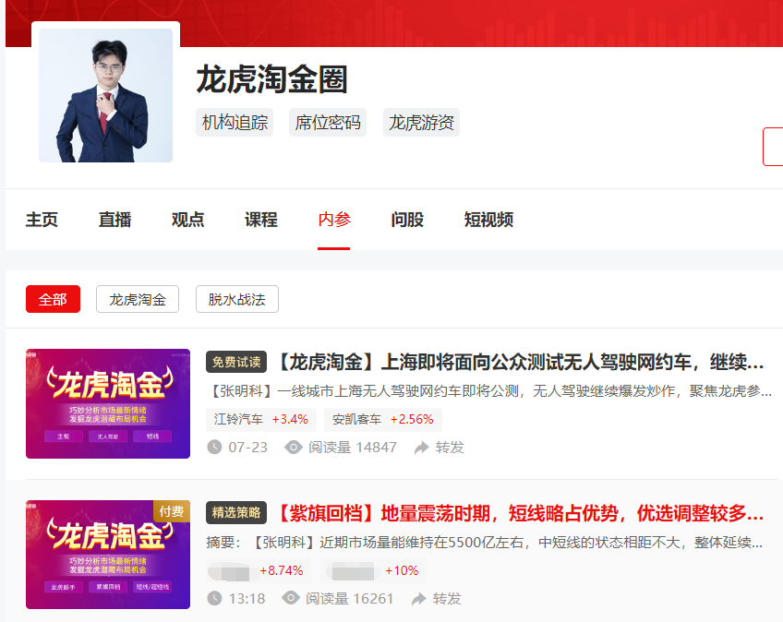
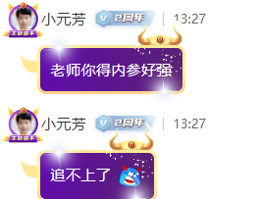
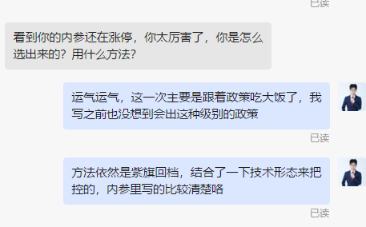
关于龙虎内参
龙虎淘金圈-内参
研究院-经传内参-龙虎淘金
每周二固定更新一篇「龙虎淘金」，短线为主

Slide 8
龙虎选股

Slide 9
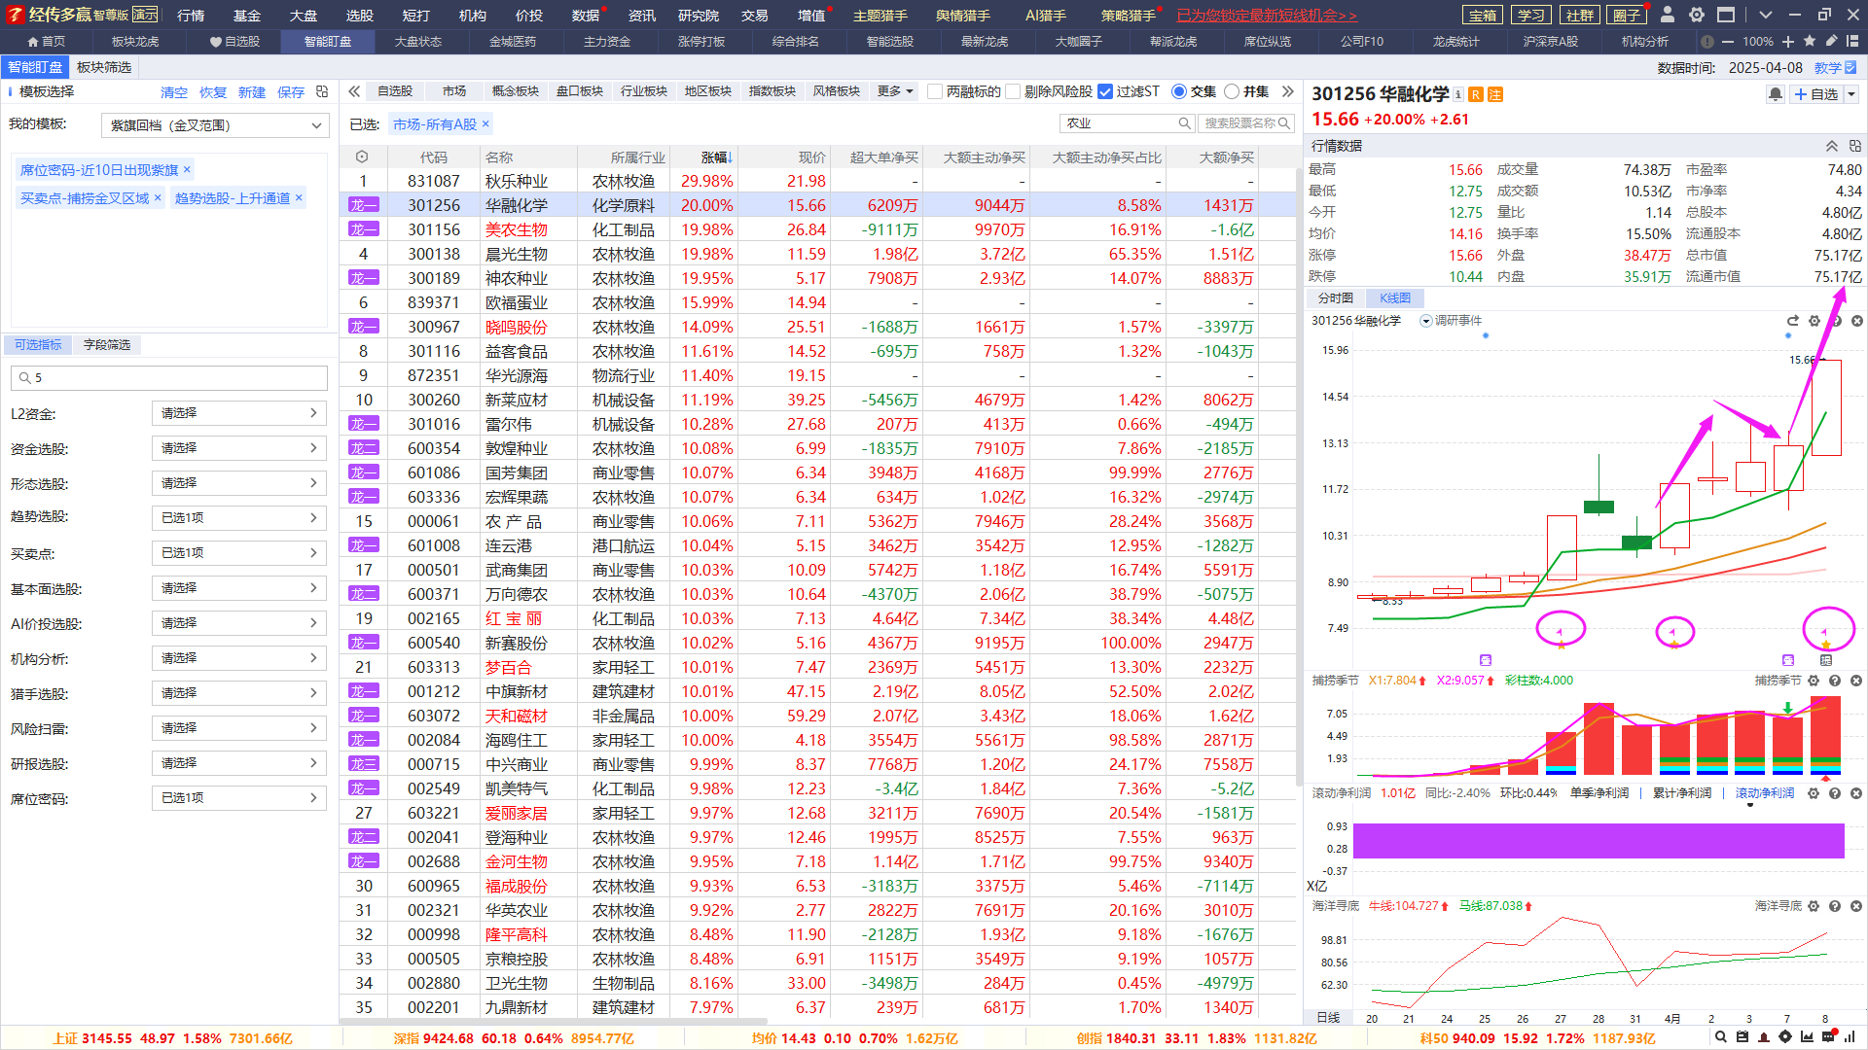
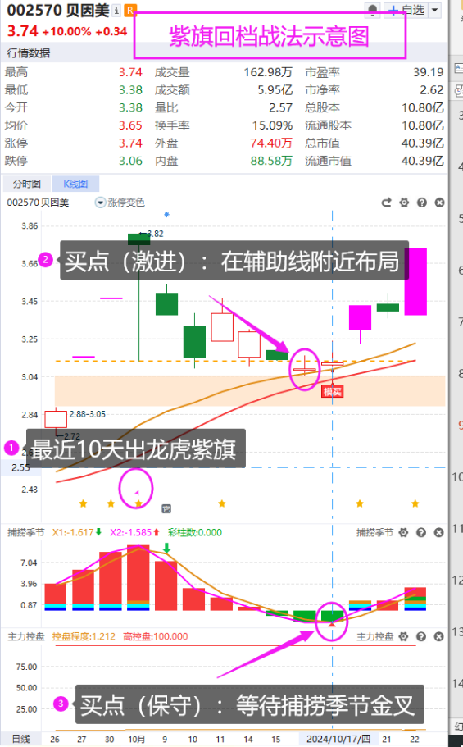
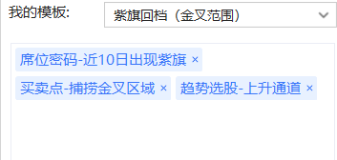
盘中：紫旗回档（金叉）
4月8日
近10日出龙虎紫旗，追求更强的回档爆发（买卖操作：用三板斧）

Slide 10
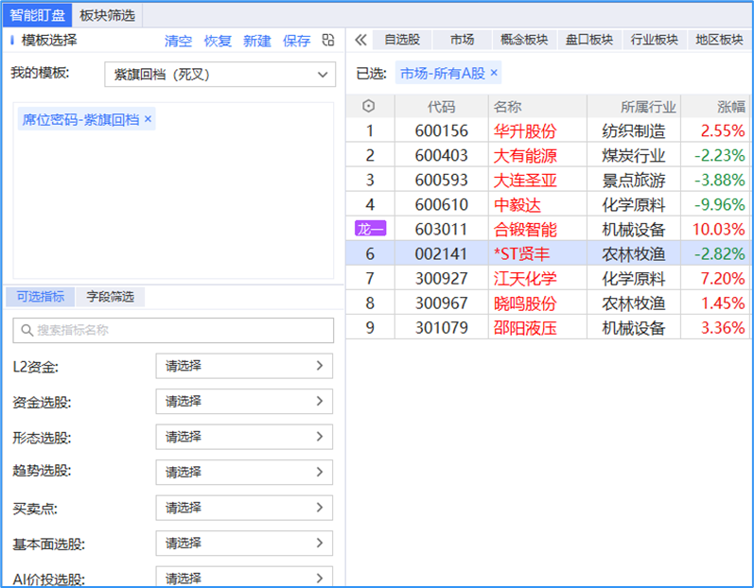
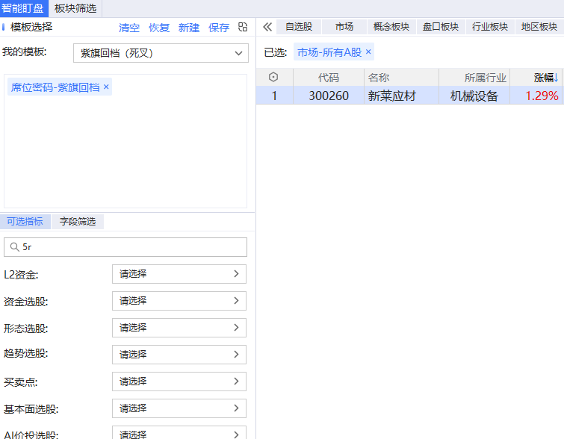
盘后潜力：紫旗回档（死叉）
4月1日
4月7日
盘后选板块+回档潜力股（叠个控盘增加稳一点）

Slide 11
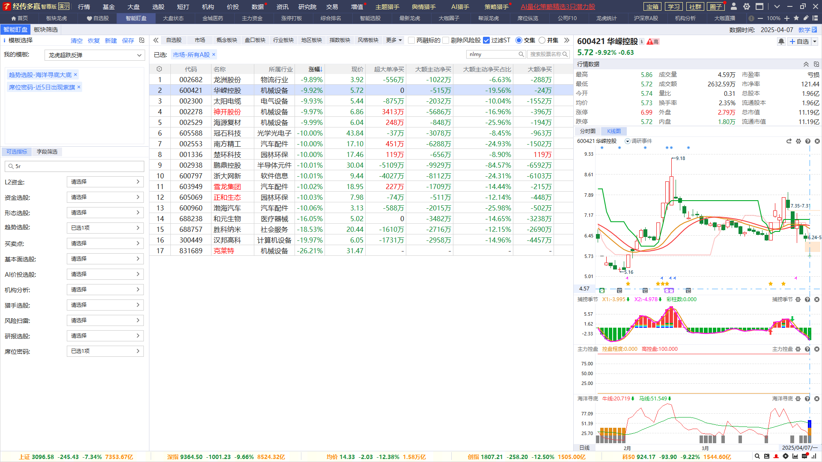
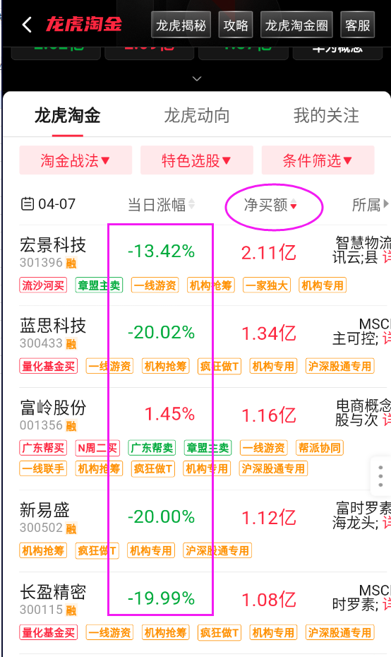
龙虎超跌反弹
近5日或今日出紫旗，且有大底以上的股票，密切留意后续的金叉反弹

Slide 12
学习提升

Slide 13
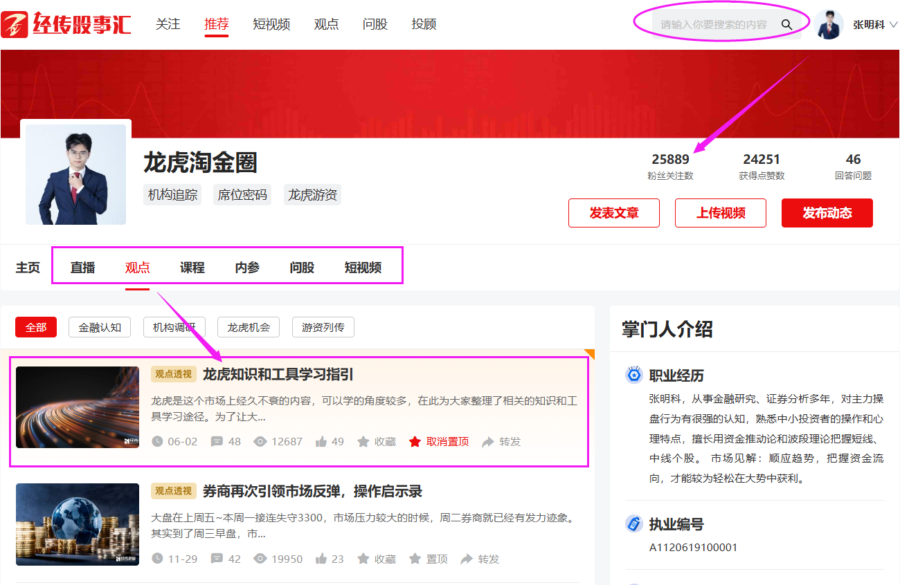
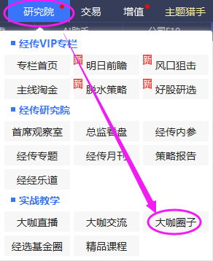
①软件研究院→大咖圈子→搜索 “龙虎淘金圈”，点个关注不迷路
②
「直播」盘中图文直播，交流阵地
「观点」龙虎相关文章（置顶篇有学习指引）
「课程」直播回放、精品课程
「内参」每周二上午更新，选股策略
「问股-短视频」悬赏提问；短视频学习

Slide 14
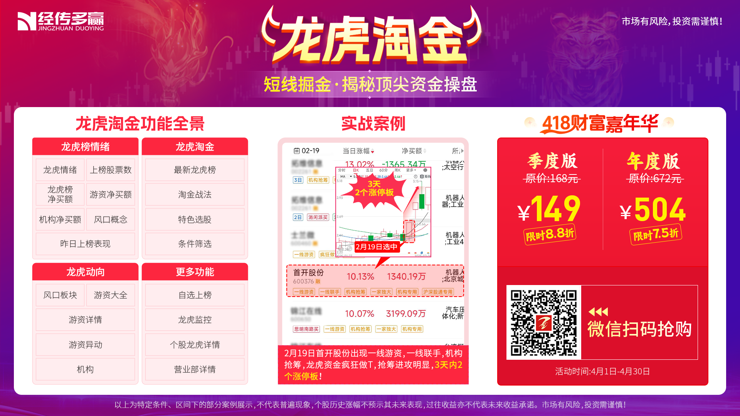
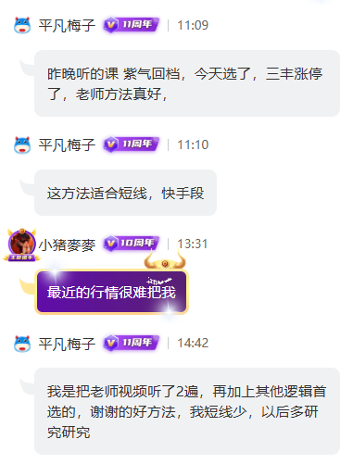
使用反馈
Notes:
https://a1.n8n8.cn/pc-page/lhtj?open=renewal&pageId=400000980

Slide 15
龙虎知识学习

Slide 16
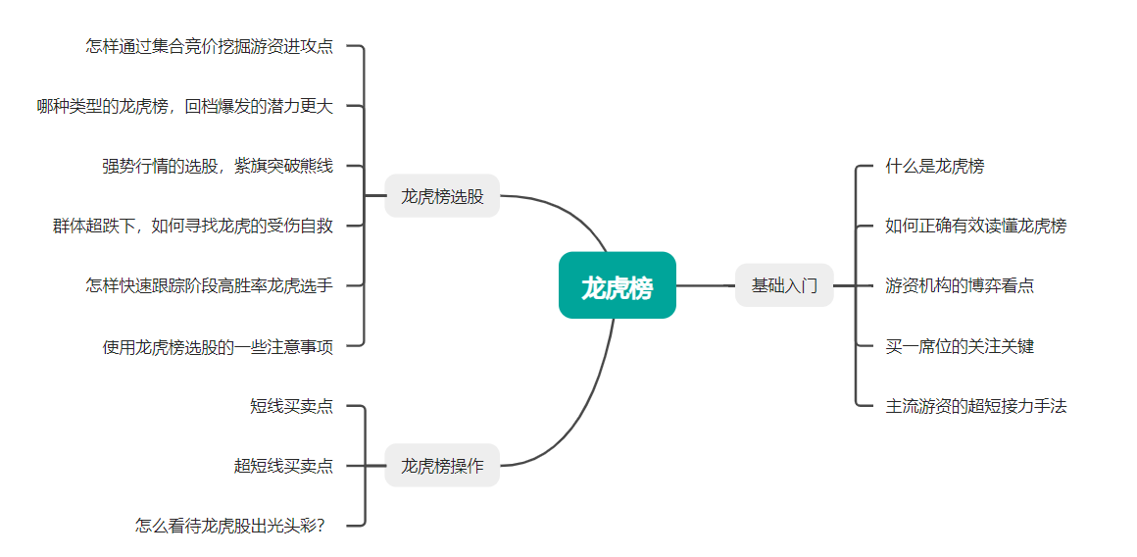
龙虎培训规划
穿插于每一节龙虎复盘

